Slide 1
МУНИЦИПАЛЬНОЕ БЮДЖЕТНОЕ ДОШКОЛЬНОЕ ОБРАЗОВАТЕЛЬНОЕ УЧРЕЖДЕНИЕ «ДЕТСКИЙ САД № 36 «ТЕРЕМОК» ГОРОДСКОГО ОКРУГА САМАРА
«Организация
совместной деятельности
в процессе
формирования патриотических чувств
у детей
старшего дошкольного возраста»
Подготовила: воспитатель
Самойлова Вера Владимировна

Slide 2
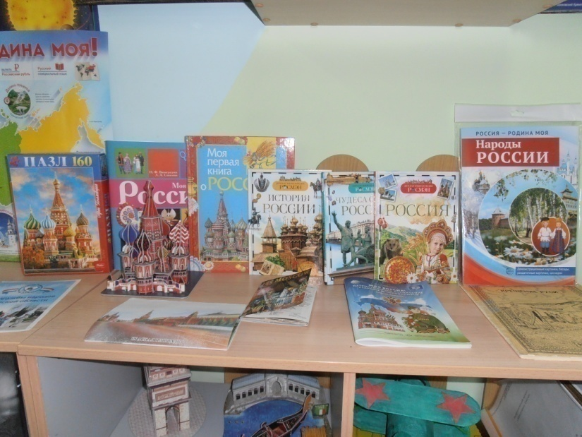
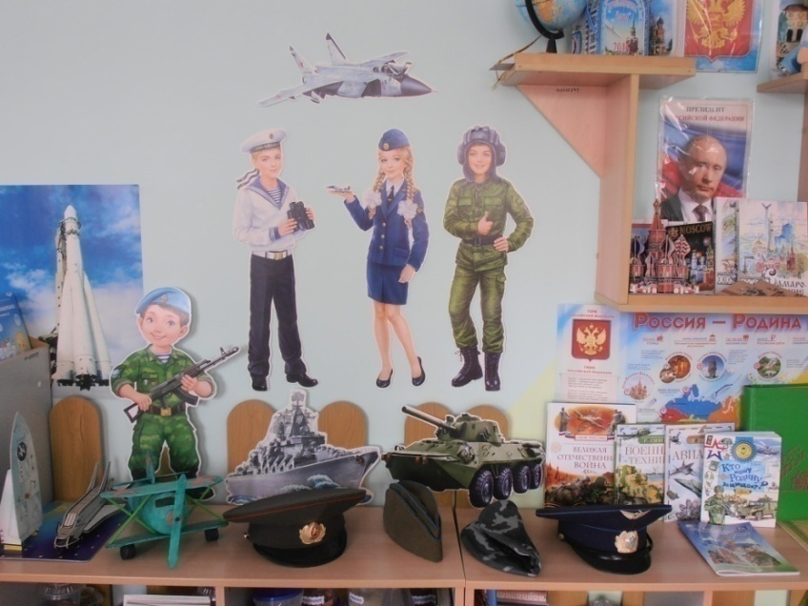
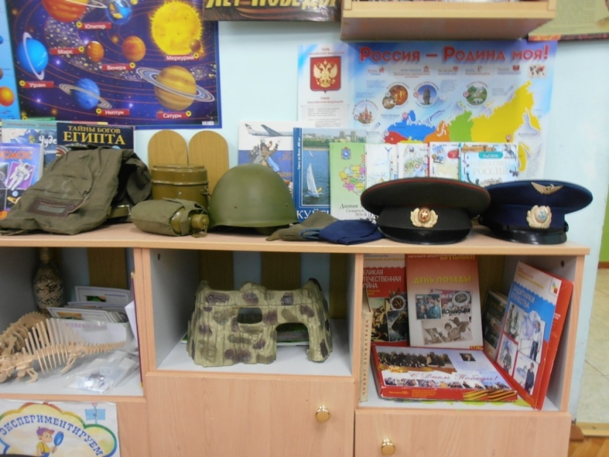
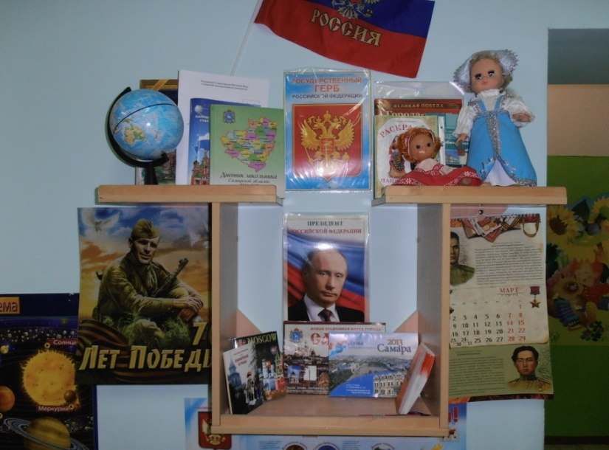
Оформление наглядной развивающей среды в группе

Slide 3
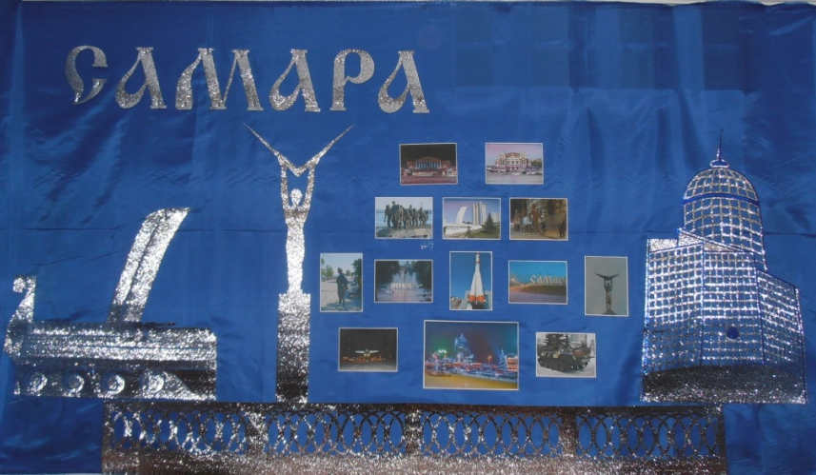
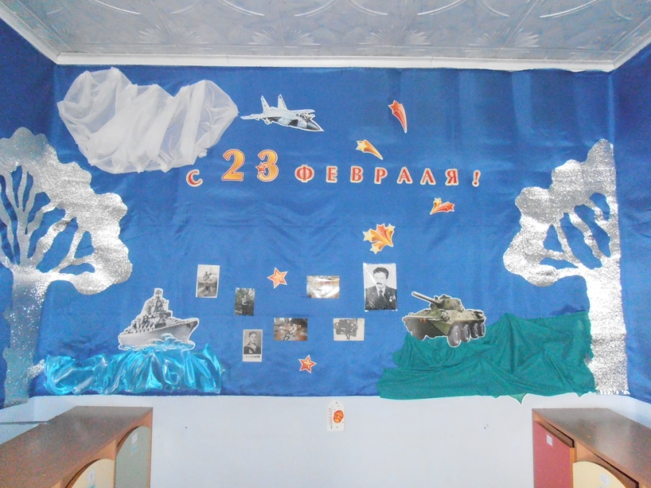
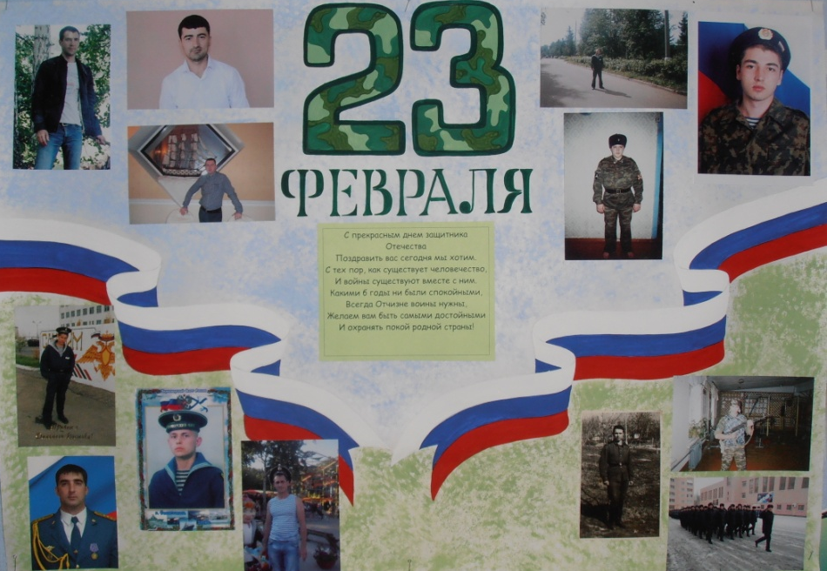
Оформление наглядной развивающей среды

Slide 4
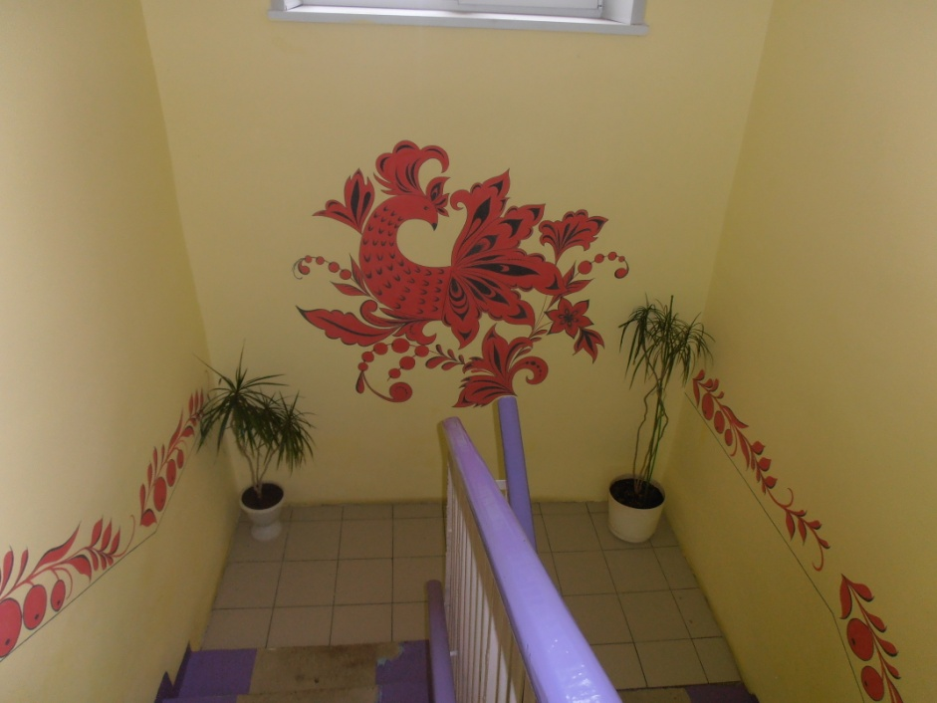
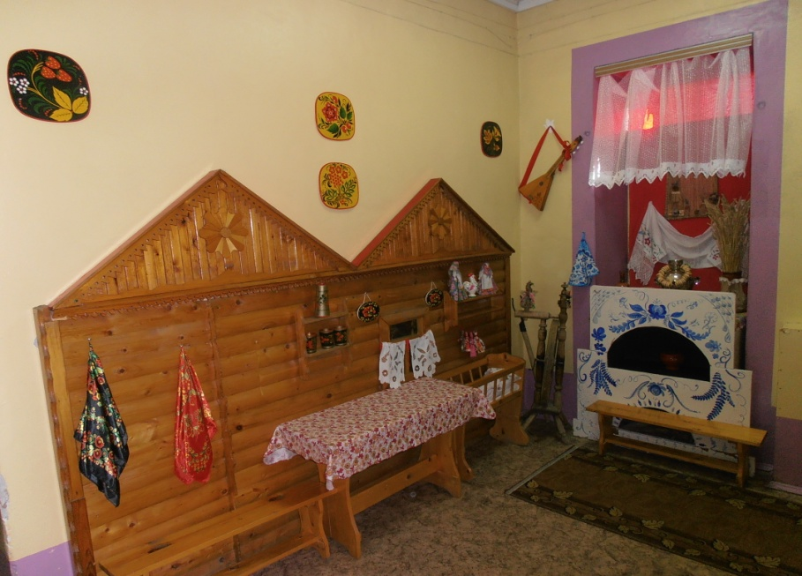
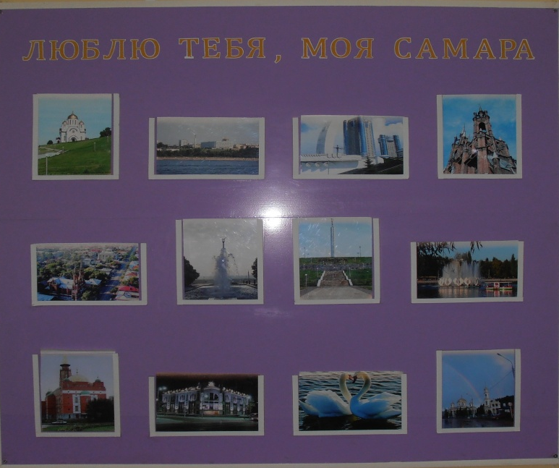
Оформление развивающей среды в стенах детского сада

Slide 5
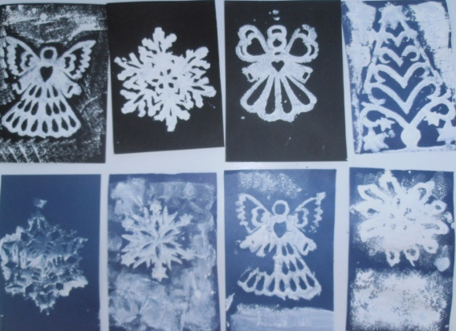
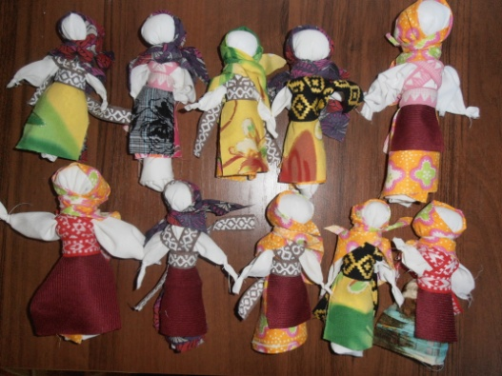
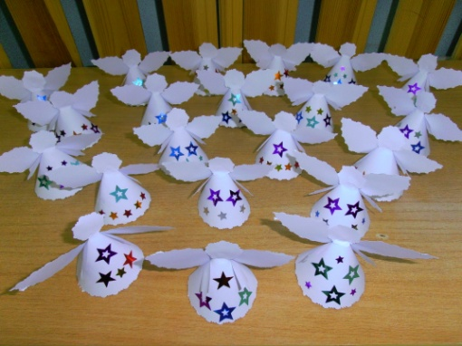
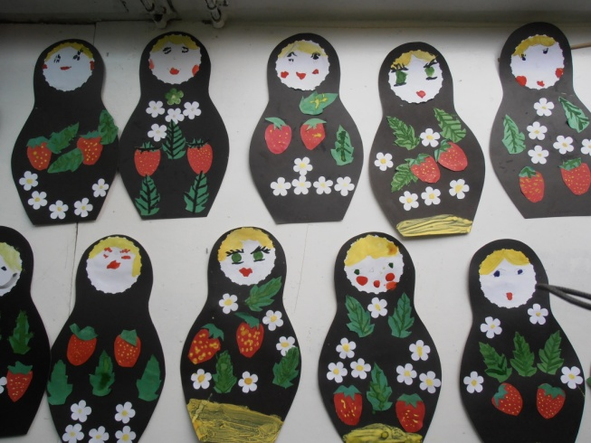
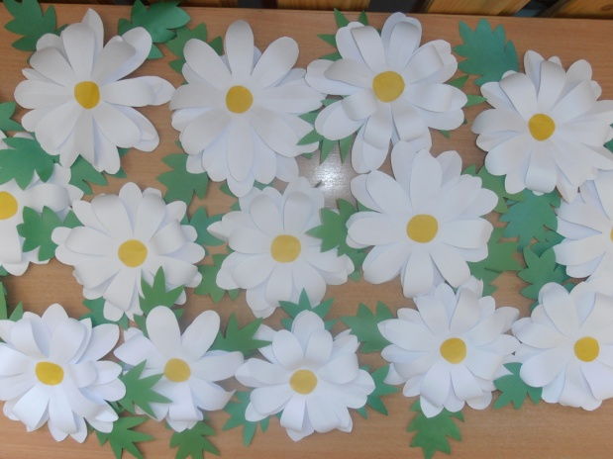
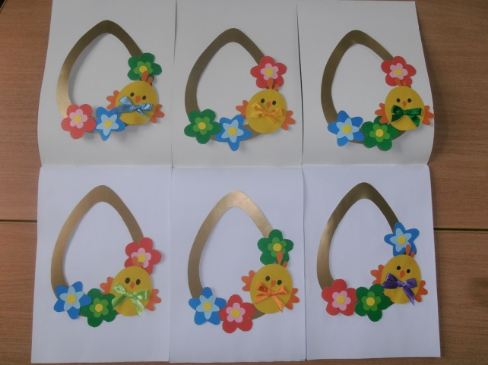
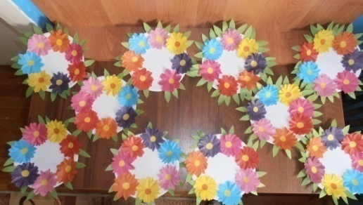
Знакомство с народными традициями через художественное творчество

Slide 6
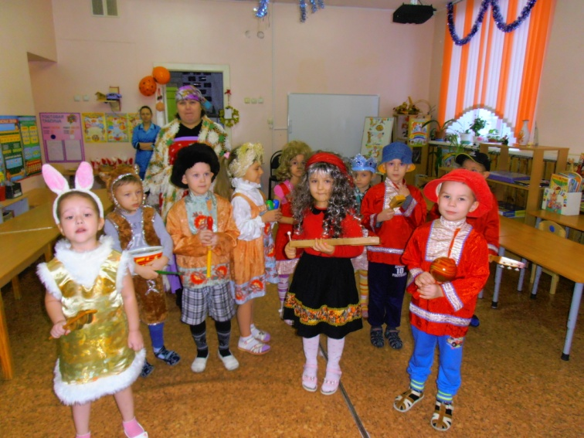
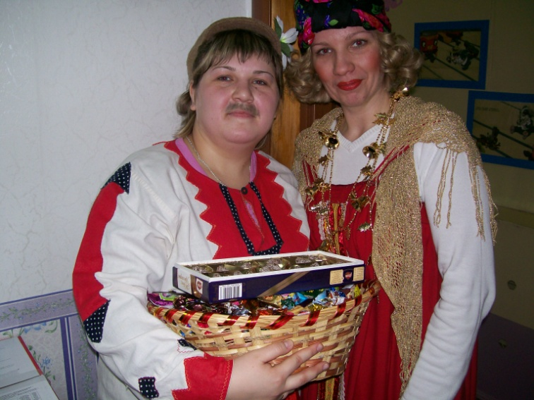
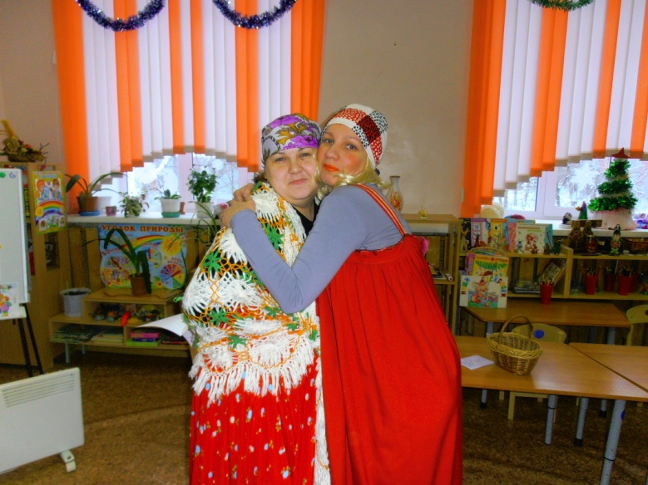
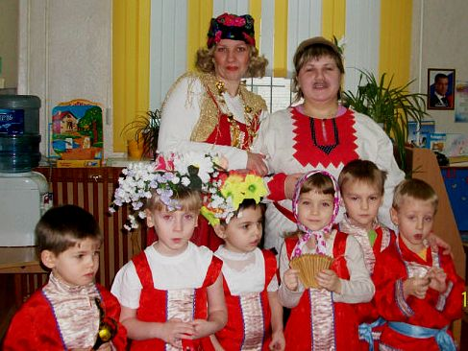
Проведение тематических праздников и развлечений

Slide 7
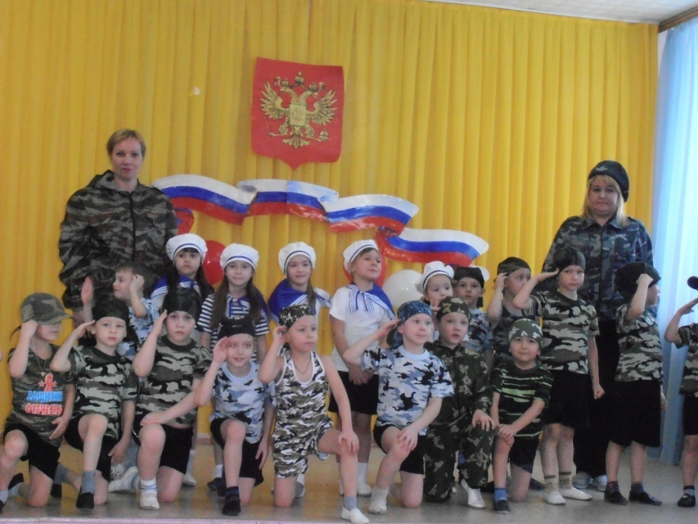
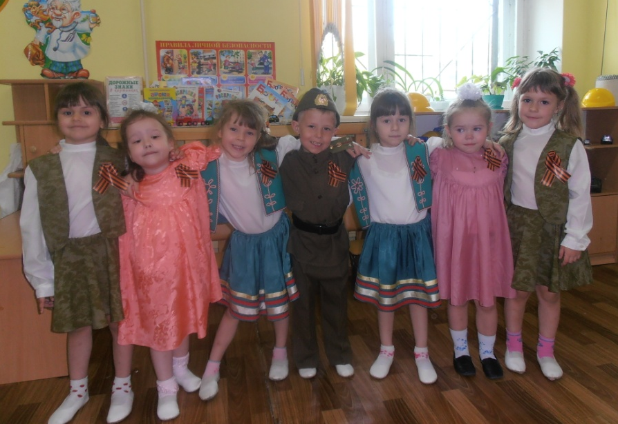
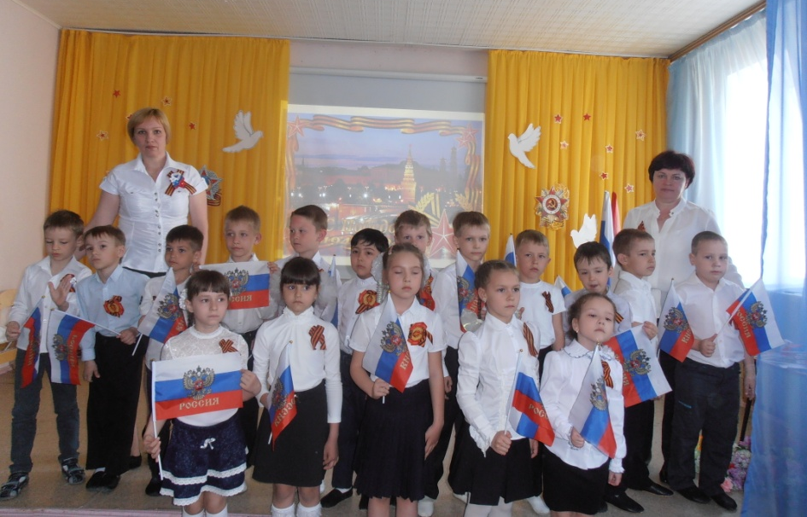
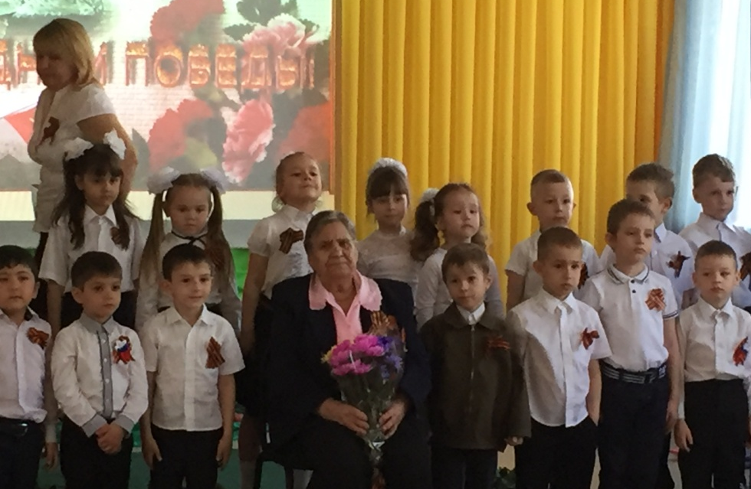
Проведение тематических праздников и развлечений

Slide 8
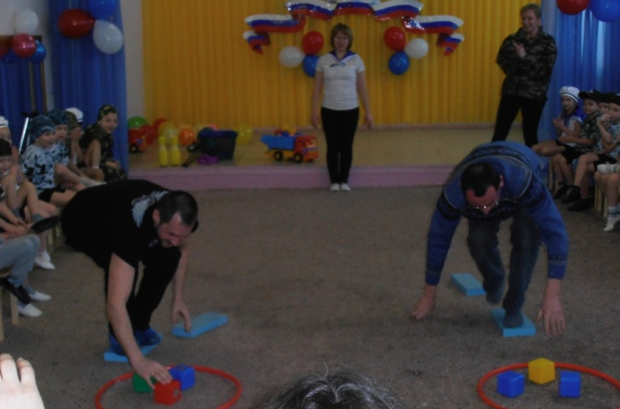
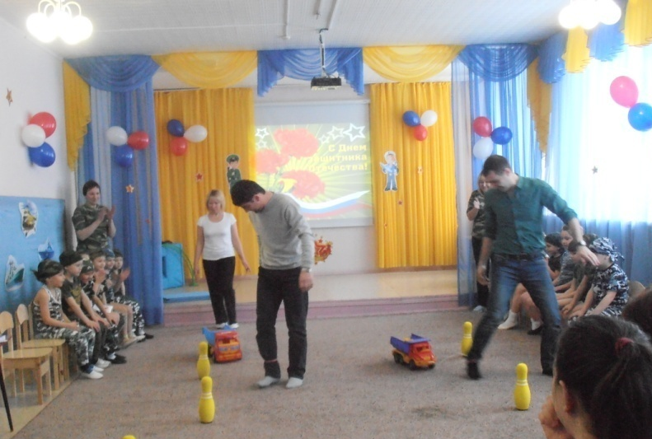
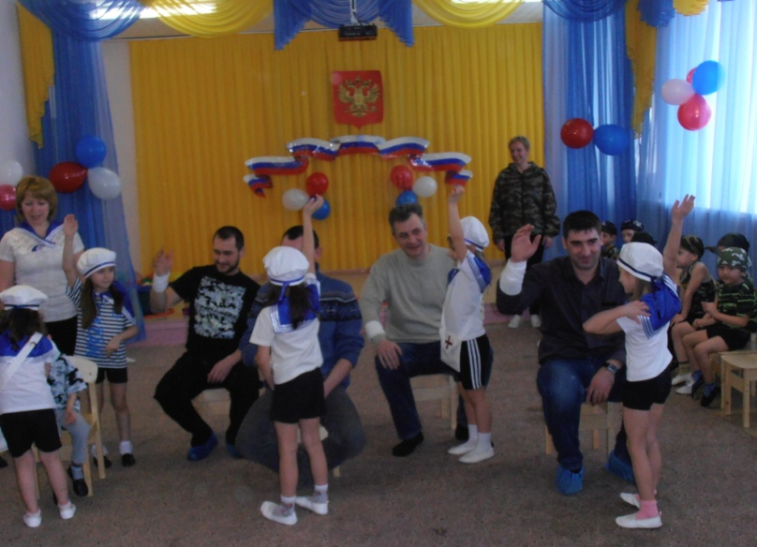
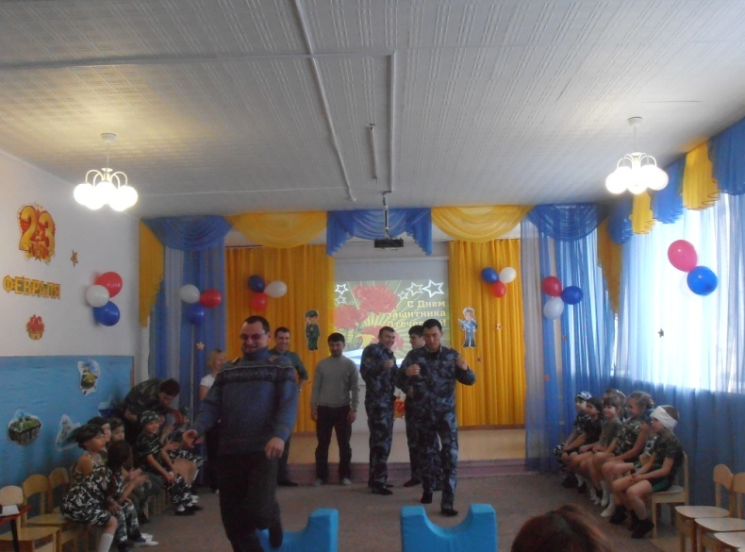
Участие родителей в праздничных мероприятиях

Slide 9
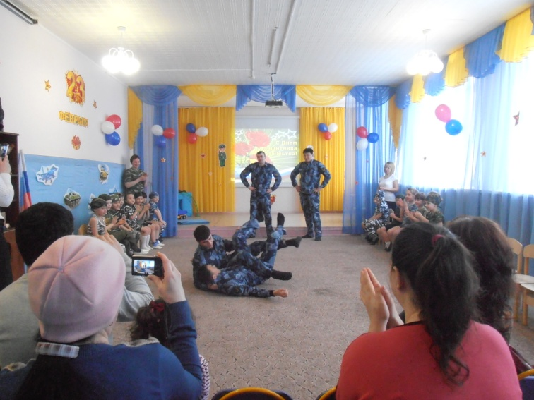
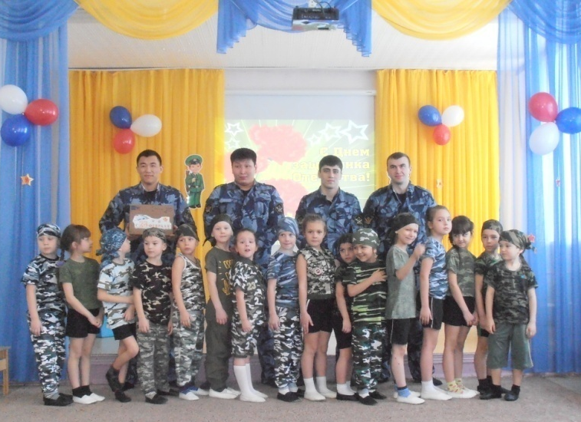
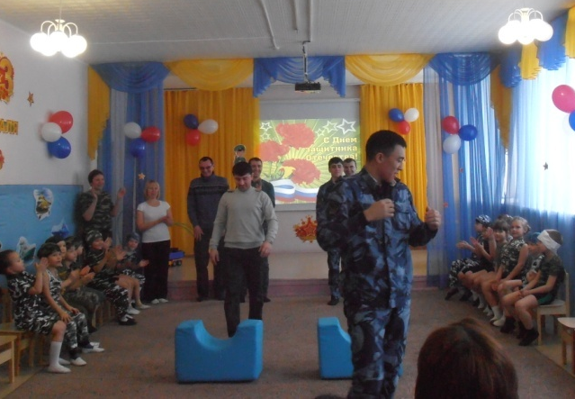
Сотрудничество с Самарским юридическим институтом ФСИН России. Участие студентов в праздновании 23 февраля

Slide 10
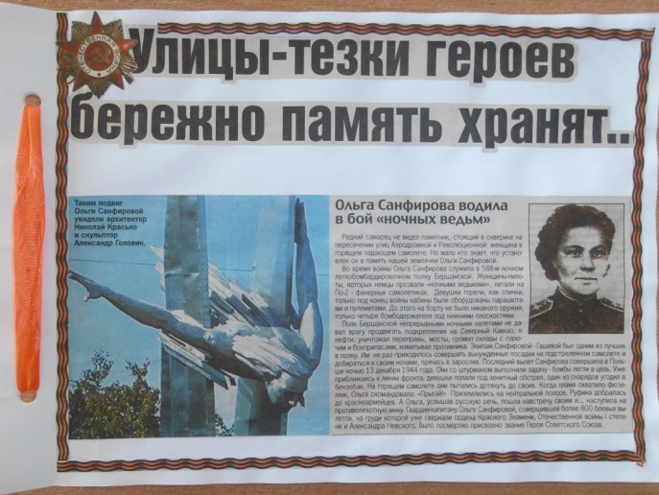
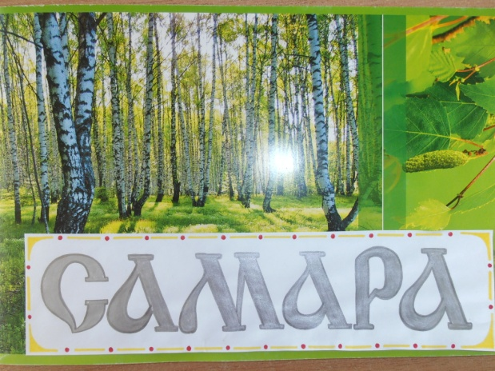
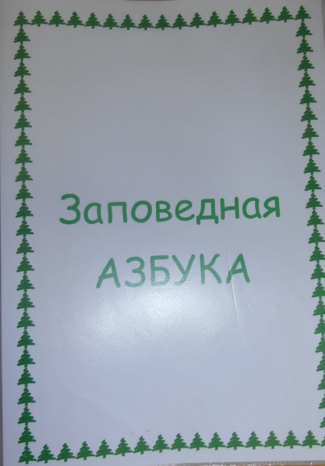
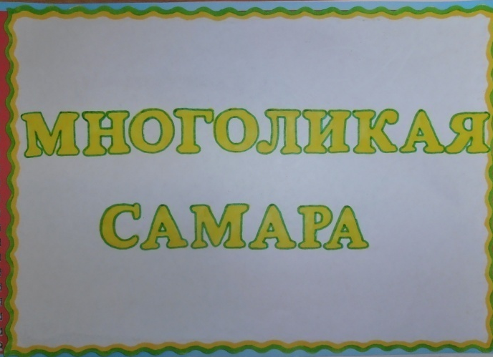
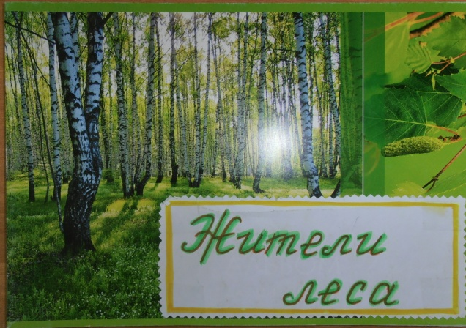
Проектная деятельность

Slide 11
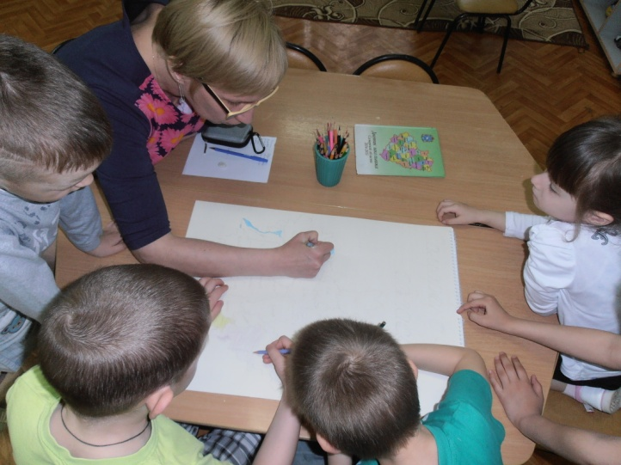
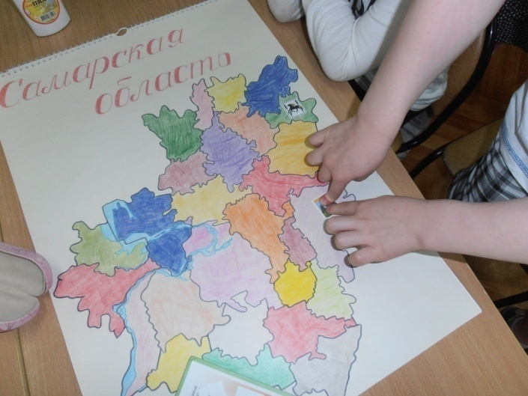
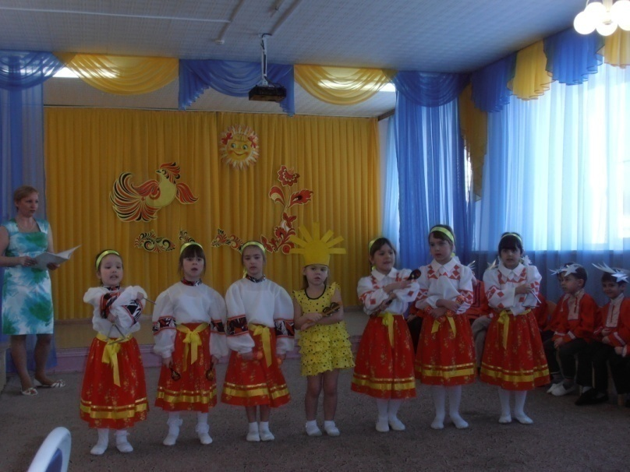
Проект «Ах, Самара-городок»

Slide 12
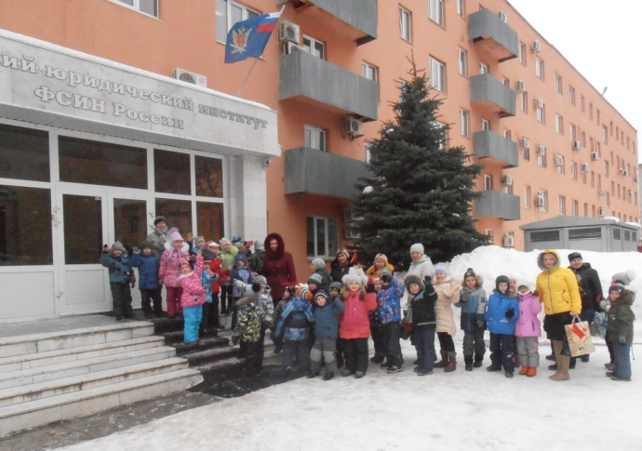
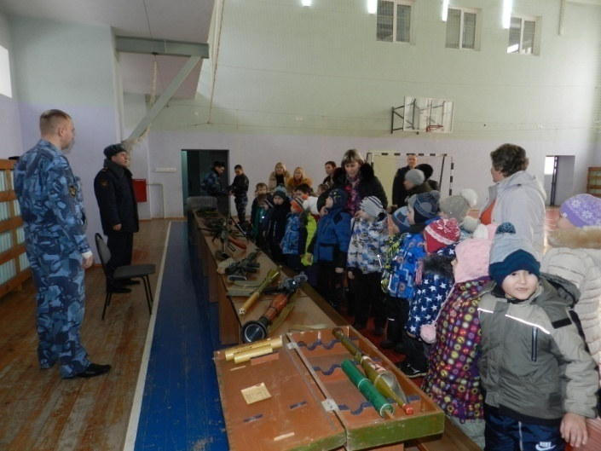
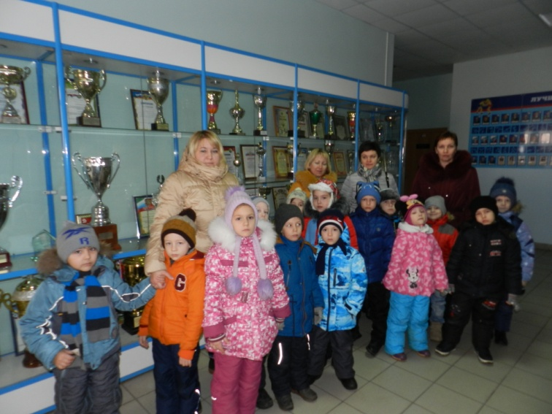
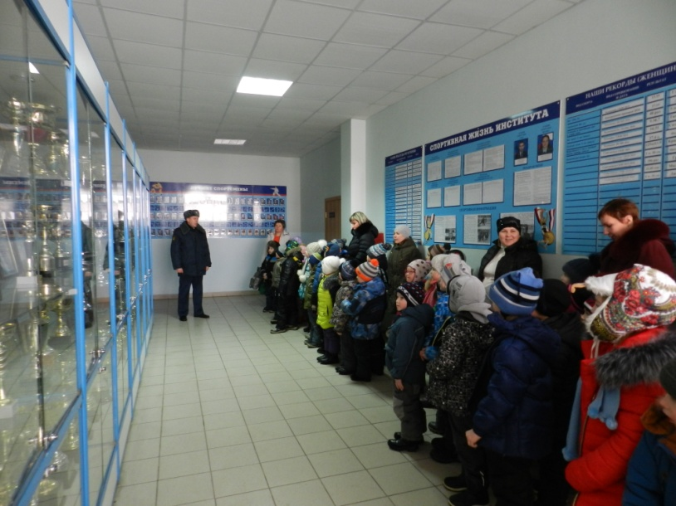
Экскурсия в Самарский юридический институт ФСИН

Slide 13
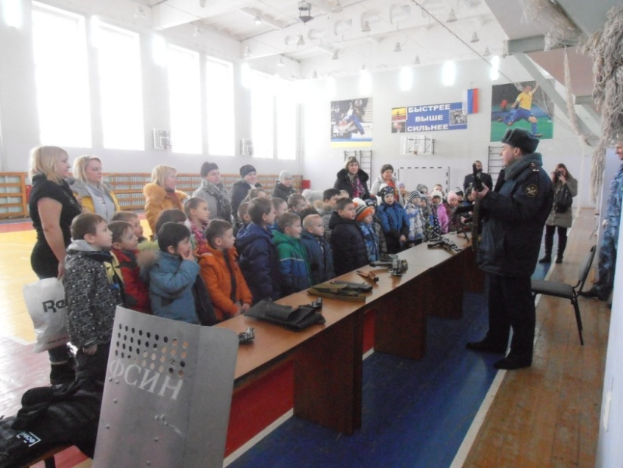
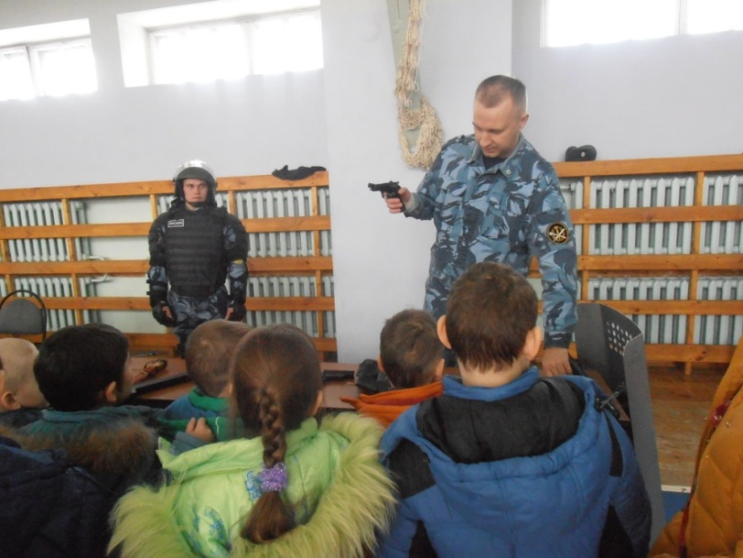
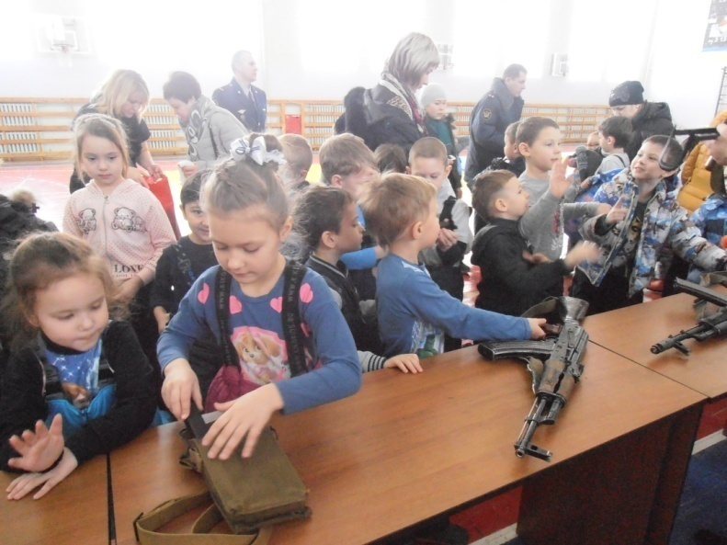
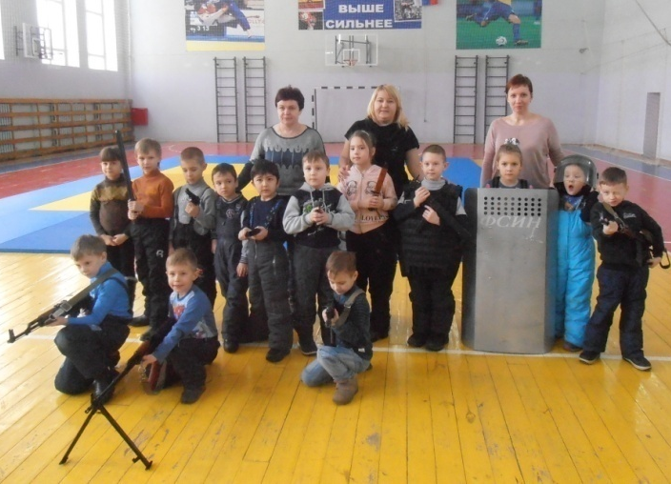
Выставка оружия

Slide 14
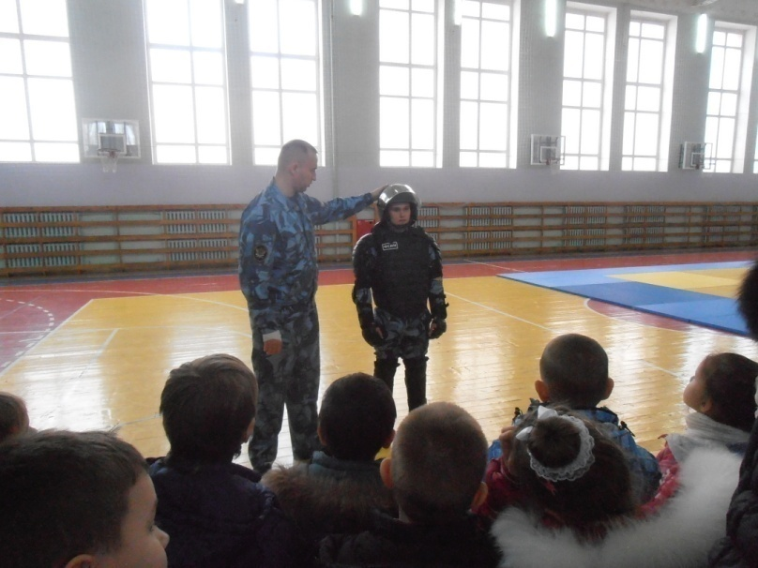
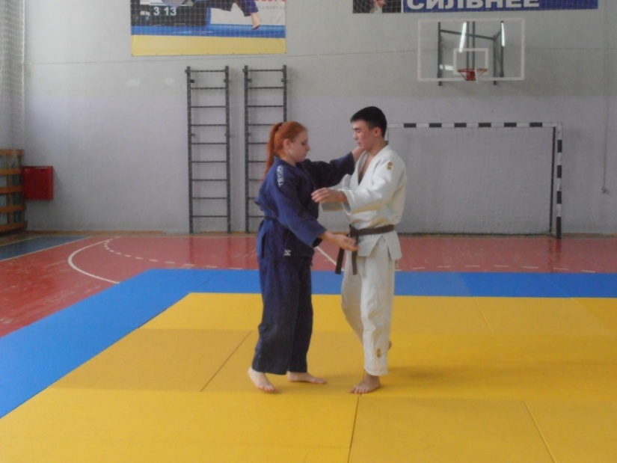
Знакомство с экипировкой сотрудников полиции.
Демонстрация приёмом самообороны.

Slide 15
Возложение цветов к памятнику шоферов и машин
1941-1945

Slide 16
Смотр-конкурс художественной самодеятельности
«Мир на ладони» 2016

Slide 17
Смотр-конкурс художественной самодеятельности
«Мир на ладони» 2017

Slide 18
Лауреаты 1 степени четвёртого Городского открытого конкурса народного танца «Традиция»

Slide 19
Участие воспитанников в конкурсах рисунков

Slide 20
СПАСИБО ЗА ВНИМАНИЕ!

